Slide 1
产生
电流
磁场
？

Slide 2
第九章 电磁感应

Slide 3
主要内容：
电磁感应定律
动生电动势 感生电动势
自感和互感 磁场的能量
位移电流
重点和难点：
感应电动势的计算

Slide 4
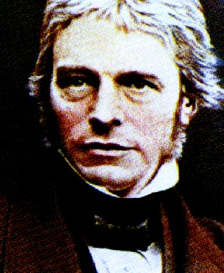
§9-1 电磁感应定律
法拉第简介
（Michael Faraday,1791-1867)
伟大的英国物理学家和化学家
1.生平
法拉第于1791年出生在英国伦敦附近的一个小村里，父亲是铁匠，自幼家境贫寒，无钱上学读书。13岁时到一家书店里当报童，次年转为装订学徒工。在学徒工期间，法拉第除工作外，利用书店的条件，在业余时间贪婪地阅读了许多科学著作，例如《化学对话》、《大英百科全书》的《电学》条目等，这些著作开拓了他的视野，激发了他对科学的浓厚兴趣。

Slide 5
1812年，学徒期满，法拉第打算专门从事科学研究。次年，经著名化学家戴维推荐，法拉第到皇家研究院实验室当助理研究员。这年底，作为助手和仆人，他随戴维到欧洲大陆考察漫游，结识了不少知名科学家，如安培、伏打等，这进一步扩大了他的眼界。1815年春回到伦敦后，在戴维的支持和指导下作了好多化学方面的研究工作。1821年开始担任实验室主任，一直到1865年。1824年，被推选为皇家学会会员。次年法拉第正式成为皇家学院教授。1851年，曾被一致推选为英国皇家学会会长，但被他坚决推辞掉了。1867年8月25日，他坐在书房的椅子上安祥地离开了人世。遵照他的遗言，在他的墓碑上只刻了名字和生死年月。

Slide 6
2.主要工作
1821年法拉第读到了奥斯特的描述他发现电流磁效应的论文《关于磁针上的电碰撞的实验》。该文给了他很大的启发，使他开始研究电磁现象。经过十年的实验研究（中间曾因研究合金和光学玻璃等而中断过），在1831年，他终于发现了电磁感应现象。
1833年，法拉第发现了电解定律，1837年发现了电解质对电容的影响，引入了电容率概念。1845年发现了磁光效应，后又发现物质可分为顺磁质和抗磁质等。

Slide 7
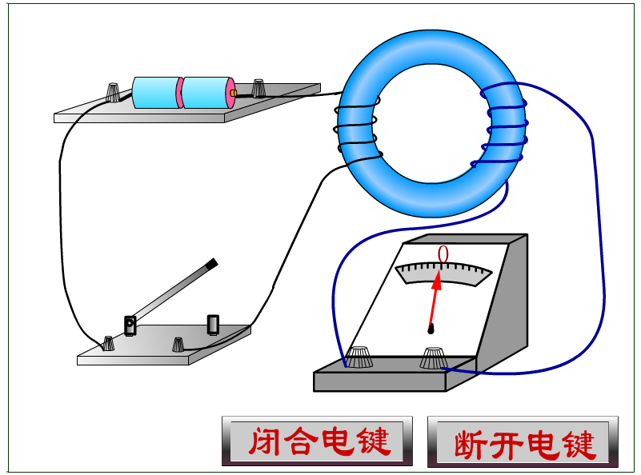
一、电磁感应现象

Slide 8
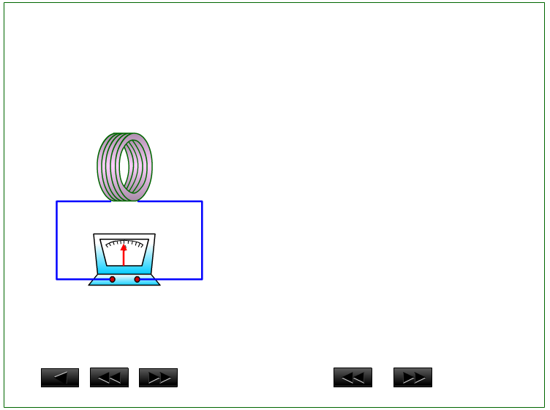

Slide 9


结论：
当穿过闭合回路的磁通量发生变化时，不管这种变化是由什么原因的，回路中有电流产生。这一现象称为电磁感应现象。
电磁感应现象中产生的电流称为感应电流，相应的电动势称为感应电动势。
b
c
a
d

Slide 10
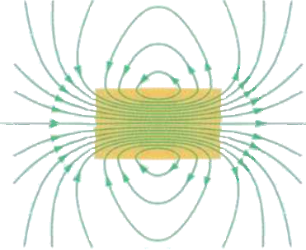
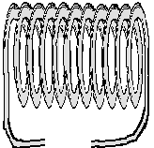
二.楞次定律
b
c
楞次总结出：闭合回路中感应电流的方向，总是使它所产生的磁通来反对（或阻止）回路中磁通量的变化。
I_{i}
a
d
N
S
G

Slide 11


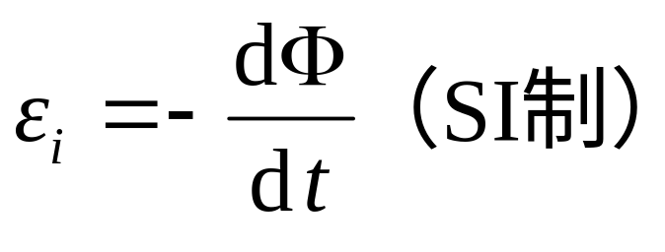
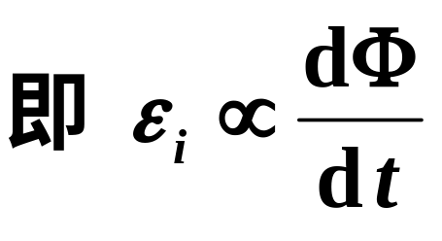
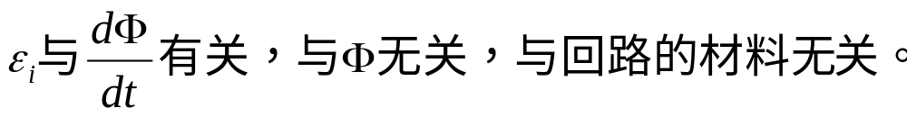
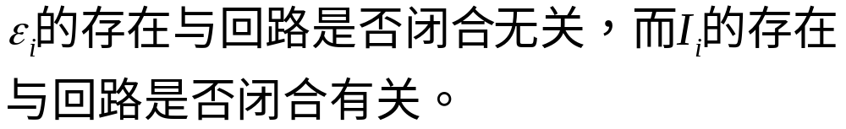
三、法拉第电磁感应定律

Slide 12
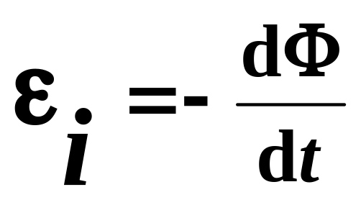
法拉第电磁感应定律的文字表述：
当穿过回路所包围面积的磁通量发生变化时，回路中产生的感应电动势的大小与穿过回路的磁通量对时间的变化率成正比。
式中的负号反映了感应电动势的方向

Slide 13

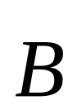


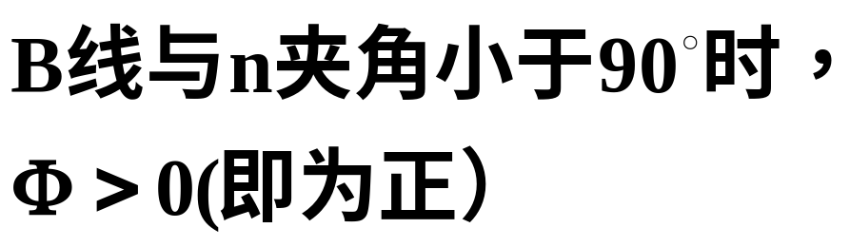
利用法拉第电磁感应定律判断感应电动势的方向
(1) 任意规定“绕行正方向”，通常为
右旋符号系统： 绕行方向 l和法线方向 符合右螺旋
(2)确定φ的正负
N
S

Slide 14
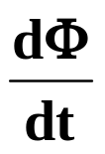
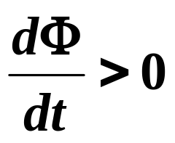
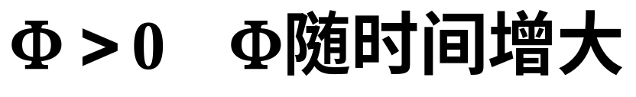
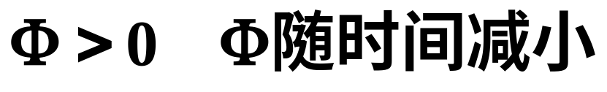
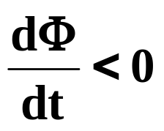
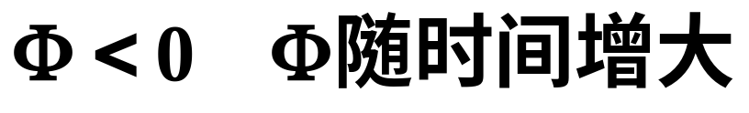

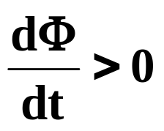

(3)确定 的正负
N
S

Slide 15

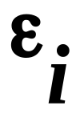
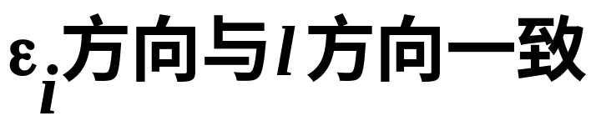
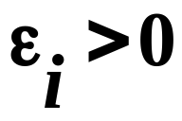
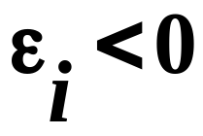

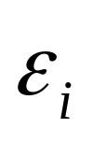
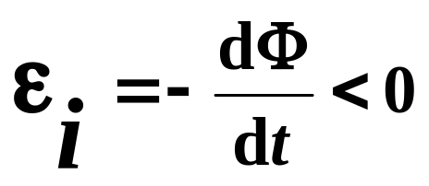
(4)由 确定 正负
N
N
S
S

Slide 16
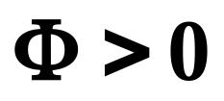
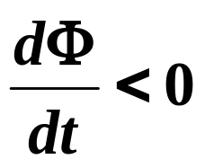
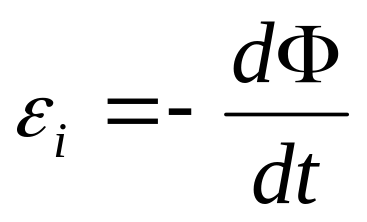
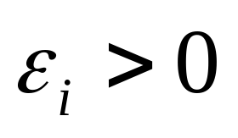
例：利用法拉第电磁感应定律判断感应电动势
的方向
N
N
S
S
的方向与 的方向一致
当N 极远离线圈时：
由
知

Slide 17
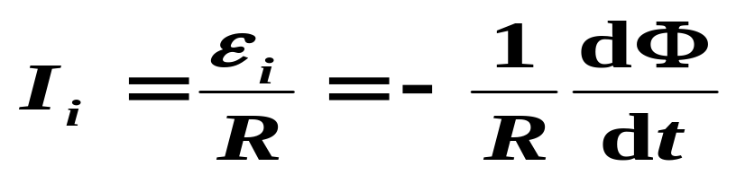
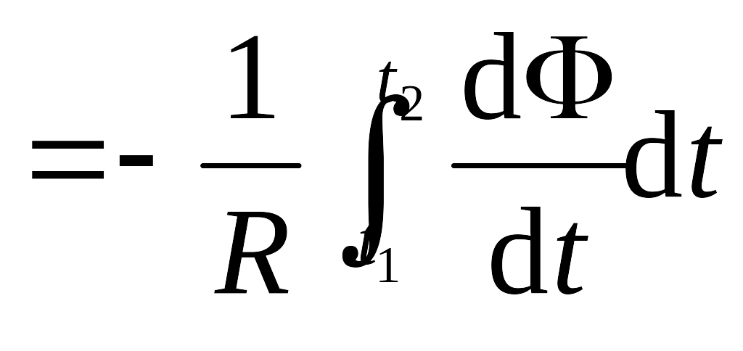
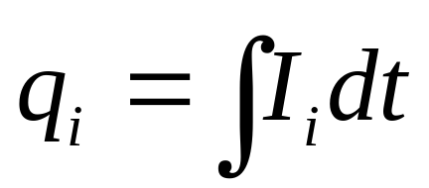
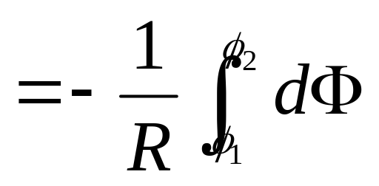
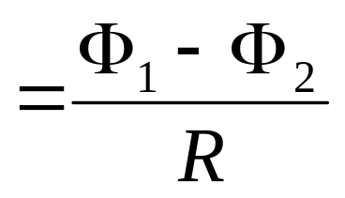
2. 若回路电阻为R ，则
感应电流：
感应电量：
感应电量与磁通量的变化成正比，与磁通量变化的快慢无关。在实验中，可以通过测量感应电量和电阻来确定磁通量的变化。

Slide 18
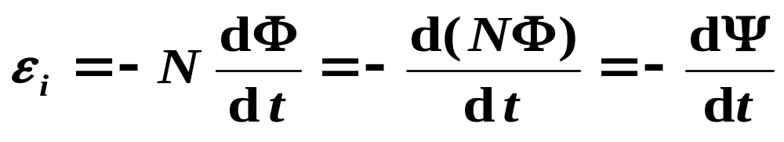
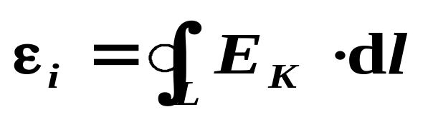
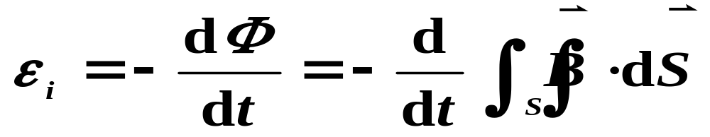
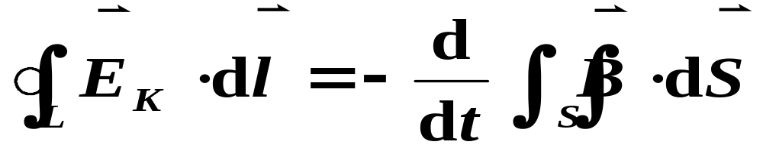

3. 若回路有多匝导线，则
（Ψ为磁通链数）
4. 与非静电性场强E_{K}的联系

Slide 19
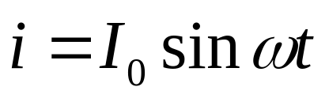
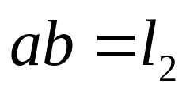
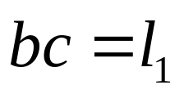



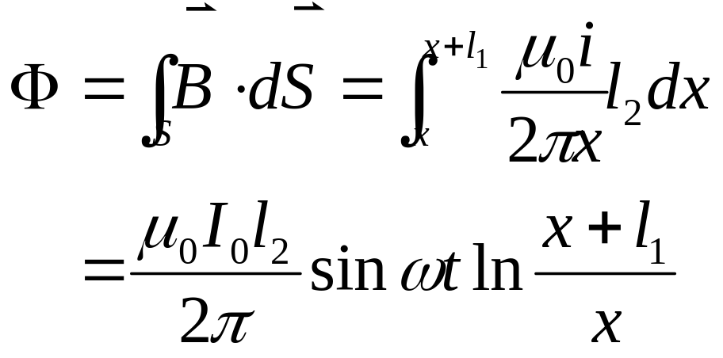



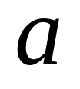

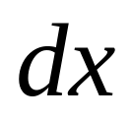

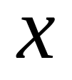
例一 一长直导线通以电流 ，旁边一个共面的矩形线圈 abcd。求线圈中的感应电动势。已知： ， ，ab 边与直线相距为 x。
解：规定顺时针方向为回路正方向，穿过回路的磁通量为

Slide 20
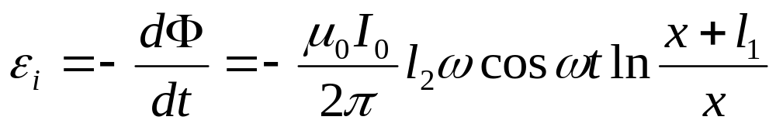
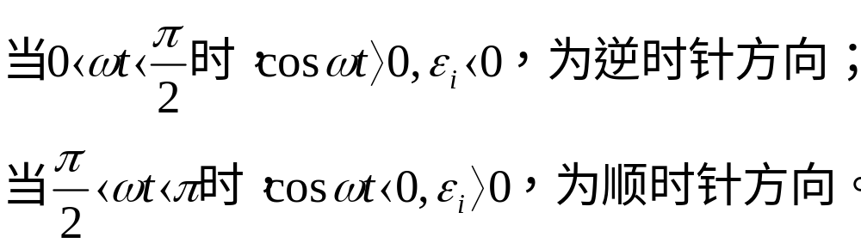
线圈中的感应电动势为
讨论：
由楞次定律可得相同结果。

Slide 21
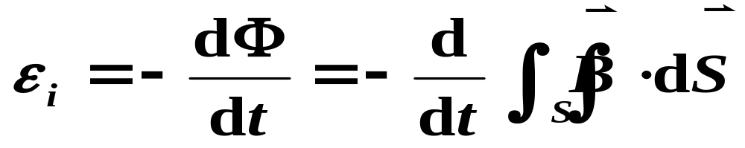
§9-2 动生电动势
根据磁通量变化的不同原因，把感应电动势分为两种情况加以讨论。
动生电动势：在稳恒磁场中运动着的导体内产生的感应电动势。
感生电动势：导体不动，因磁场的变化产生的感应电动势。

Slide 22
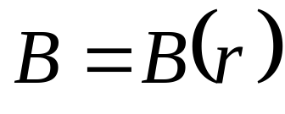
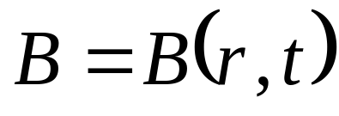

动生电动势
感生电动势
恒定磁场中运动的导体
导体不动，磁场发生变化
磁通量发生变化的原因

Slide 23












一、动生电动势产生的原因
每个电子受到方向向上的洛仑兹力为
正负电荷积累在导体内建立电场
-
达到动态平衡，不再有宏观定向运动，则

Slide 24



导体 ab 相当一个电源，a 为负极（低电势）， b 为正极（高电势），洛仑兹力就是非静电力。
-
非静电力 克服静电力 作功，将正电荷由 a 端（负极）通过电源内部搬运到 b 端（正极）。则单位正电荷所受的非静电力即非静电场强为

Slide 25

根据电动势定义，运动导体 ab上的动生电动势为
即将单位正电荷，通过电源内部从负极移到正极，非静电力所作的功。

Slide 26



即动生电动势等于运动导体在单位时间内切割的磁感应线数。

Slide 27



Slide 28






二、 洛仑兹力传递能量
电子的速度：
电子所受到的总的洛仑兹力为
-

Slide 29






因为 ，所以其对电子不作功。
而分力 对电子作正功，形成
分力 阻碍导体运动，作负功。
-

Slide 30

可以证明：
非静电力作功产生动生电动势供应电能，磁力作负功，向外界索取机械能。——发电机原理
磁力作正功，供应机械能；动生电动势存在，向电源索取电能。——电动机原理

Slide 31






三、磁场中转动的闭合线圈
线圈法线与B线为θ 角，则
N
S
θ
设线圈以恒定角速度ω旋转,则:
交变电动势

Slide 32


四、动生电动势的计算
两种方法：

Slide 33










例1、一长直导线中通电流I=10A，有一长为L=0.2m的金属棒与导线垂直共面。当棒以速度v=2m/s平行与长直导线匀速运动时，求棒产生的动生电动势。
解：
I
A
B
x
dx
a
0
x
动生电动势方向：B→A

Slide 34






例2、一根长为L的铜棒，在均匀磁场B中以角速度ω在与磁场方向垂直的平面上作匀速转动。求棒的两端之间的感应电动势大小。
解：
选 如图所示
× × × × × × × ×
ω
a
× × × × × × × ×
dl
× × × × × × × ×
o
l
× × × × × × × ×
× × × × × × × ×
× × × × × × × ×
动生电动势方向：a→o

Slide 35


讨论：
（1）电动势得到负值说明电动势与l的方向相反
（2）若为铜盘转动，
视为铜棒并联。
（3）用法拉第定律直接求解：
× × × × × × ×
× × × × × × ×
a
设想回路oab（如图）
S
θ
b
× × × × × × ×
O
× × × × × × ×

Slide 36





法二、
选l如图所示
× × × × × × × ×
ω
a
× × × × × × × ×
L
× × × × × × × ×
S
o
θ
b
× × × × × × × ×
× × × × × × × ×
× × × × × × × ×
动生电动势方向：a→o

Slide 37







例3、在均匀磁场B中导线形状如图所示，以角速度ω在与磁场方向垂直的平面上作匀速转动且OM=MN=a。求棒的两端ON之间的感应电动势大小。
解：
连接ON,对于OMN回路
ω
× × × × × × × ×
N
× × × × × × × ×
60°
M
a
a
× × × × × × × ×
由上题结论得：
o
× × × × × × × ×
× × × × × × × ×
× × × × × × × ×
动生电动势方向：N→O

Slide 38







例4、圆形金属导线在匀强磁场中作切割磁力线运动
求：动生电动势
解：
B
选 如图所示
+
+
+
dθ
+
+
+
θ
+
+
+
+
+
R
+
+
+
+
+
A
ε_{i}方向：由A→B

